Slide 1
Rete Attività Sanitarie Alta Valtrebbia
Luigi Carlo Bottaro
Direttore Generale Asl3
Presidente Federsanità Liguria

Slide 2
566 mila abitanti
età media 48,7
densità abitativa (abitanti/Kmq): 2.335,8

Slide 3
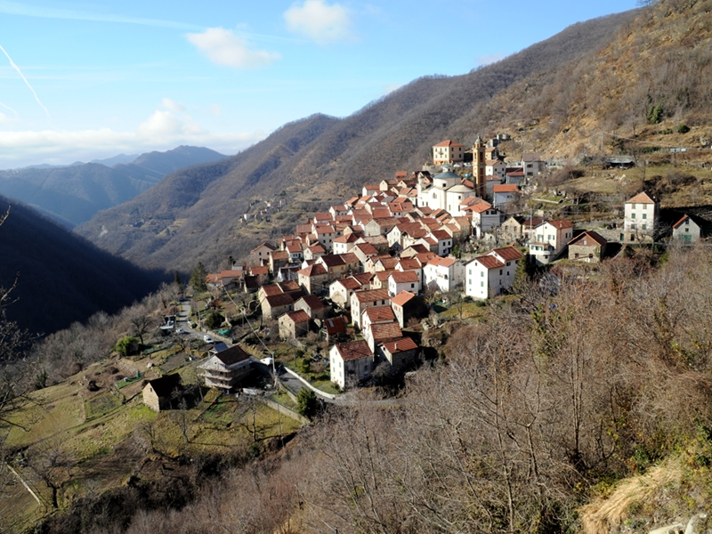

Slide 4
Abitanti | 1 329 (31/05/2020) Età media 66,1
Densità | 9,64 ab./km²

Slide 6
La carenza di Assistenza Primaria in Val Trebbia

Slide 7
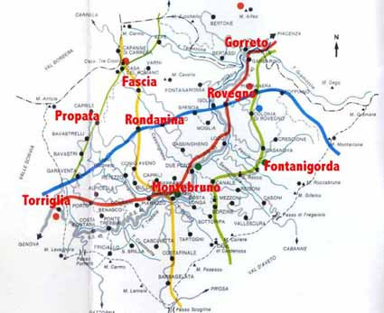
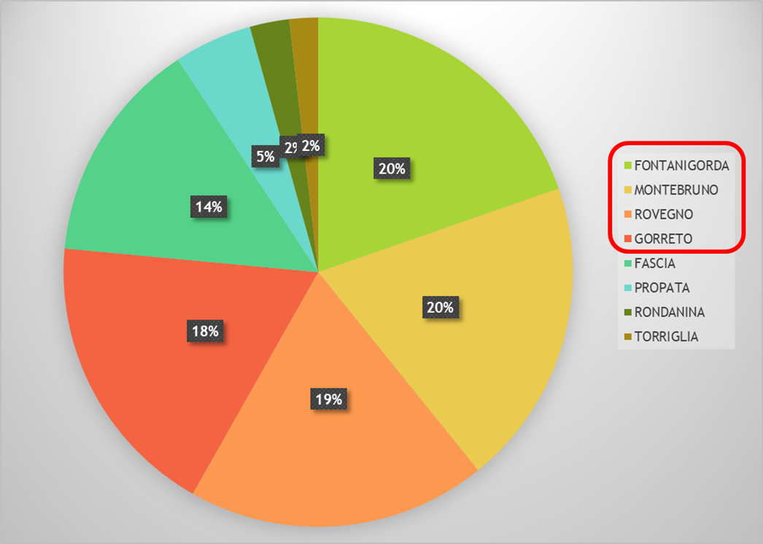
Le Aree più interessate…
COMUNI | >14 senza MMG | totale assistiti | % senza MMG
VALTREBBIA | 788 | 3272 | 24,1
FASCIA | 31 | 66 | 47,0
FONTANIGORDA | 145 | 223 | 65,0
GORRETO | 55 | 91 | 60,4
MONTEBRUNO | 129 | 200 | 64,5
PROPATA | 20 | 122 | 16,4
RONDANINA | 5 | 60 | 8,3
ROVEGNO | 279 | 444 | 62,8
TORRIGLIA | 124 | 2066 | 6,0

Slide 8
Assistenza Primaria in Alta Val Trebbia
Da Novembre 2022 sono stati pubblicati n. 2 Bandi per Assistenza Primaria ad attività oraria e n. 10 bandi per Assistenza Primaria a Ciclo di Scelta tutti andati deserti
Quali risorse alternative potenzialmente utilizzabili?
Medici Specialisti Ambulatoriali
Medico Funzionario Distrettuale
Medici Continuità Assistenziale
RSA Aperta (DGR 290/2019)
Infermiere di Famiglia e Comunità

Slide 9
Quale possibile soluzione
Ambulatori Polispecialistici Territoriali
Continuità Assistenziale
Medico Funzionario
Distretto SocioSanitario
RSA Aperta
Telemedicina
Farmacia
IFeC

Slide 10
Interventi necessari per strutturare la rete
Reclutamento Risorse
Medici Specialisti Ambulatoriali
Medici Continuità Assistenziale
Medico RSA Aperta mediante estensione operatività DGR 290/201
Medico Funzionario Distrettuale
IFeC
Interventi Tecnologici
Ammodernamento tecnologico e digitale ambulatori
Verifica e ottimizzazione connettività di rete
Ricognizione ed individuazione applicativi aziendali per gestione cartella ambulatoriale informatizzata e ricetta dematerializzata
Abilitazione soluzioni di Telemedicina (Televisita, Teleconsulto, TeleRefertazione ECG, TeleRefertazione Spirometria)

Slide 11
Interventi necessari al funzionamento della rete
Organizzativi e Formativi
Costituzione Team Multidisciplinare con incontri finalizzati alla costituzione e al rafforzamento della rete
Individuazione mansioni e competenze per ciascun profilo
Gestione ed organizzazione di turnistica dedicata per tutti i professionisti della rete
Concomitante Abilitazione e formazione dei Professionisti all’utilizzo degli applicativi aziendali
Attivazione numero unico di Assistenza Sanitaria Alta Valtrebbia per registrare le segnalazioni

Slide 12
Struttura Organizzativa sul territorio
Rovegno
Fontanigorda
Gorreto
Montebruno
Continuità Assistenziale
Continuità Assistenziale
RSA Aperta
Specialisti Ambulatoriali
IFEC
IFEC
Distretto 12
IFEC
IFEC
Specialisti Ambulatoriali
Continuità Assistenziale
Continuità Assistenziale

Slide 13
Modalità di accesso e relazioni funzionali
Accesso Utente al Servizio
MEDIATO
DIRETTO
Numero Unico
ANALISI BISOGNI ASSISTITO
Telemedicina
Ambulatori Polispecialistici Territoriali
CARTELLA CONDIVISA
IFeC
Farmacia dei Servizi
Registrazione segnalazione per PIC programmata
Continuità Assistenziale Diurna
Distretto Socio-Sanitario 12
Trasporto Sociale
RSA Aperta

Slide 14
Rete Attività Sanitarie Alta Valtrebbia: i primi risultati
Novembre 2022 - Maggio 2023

Slide 15
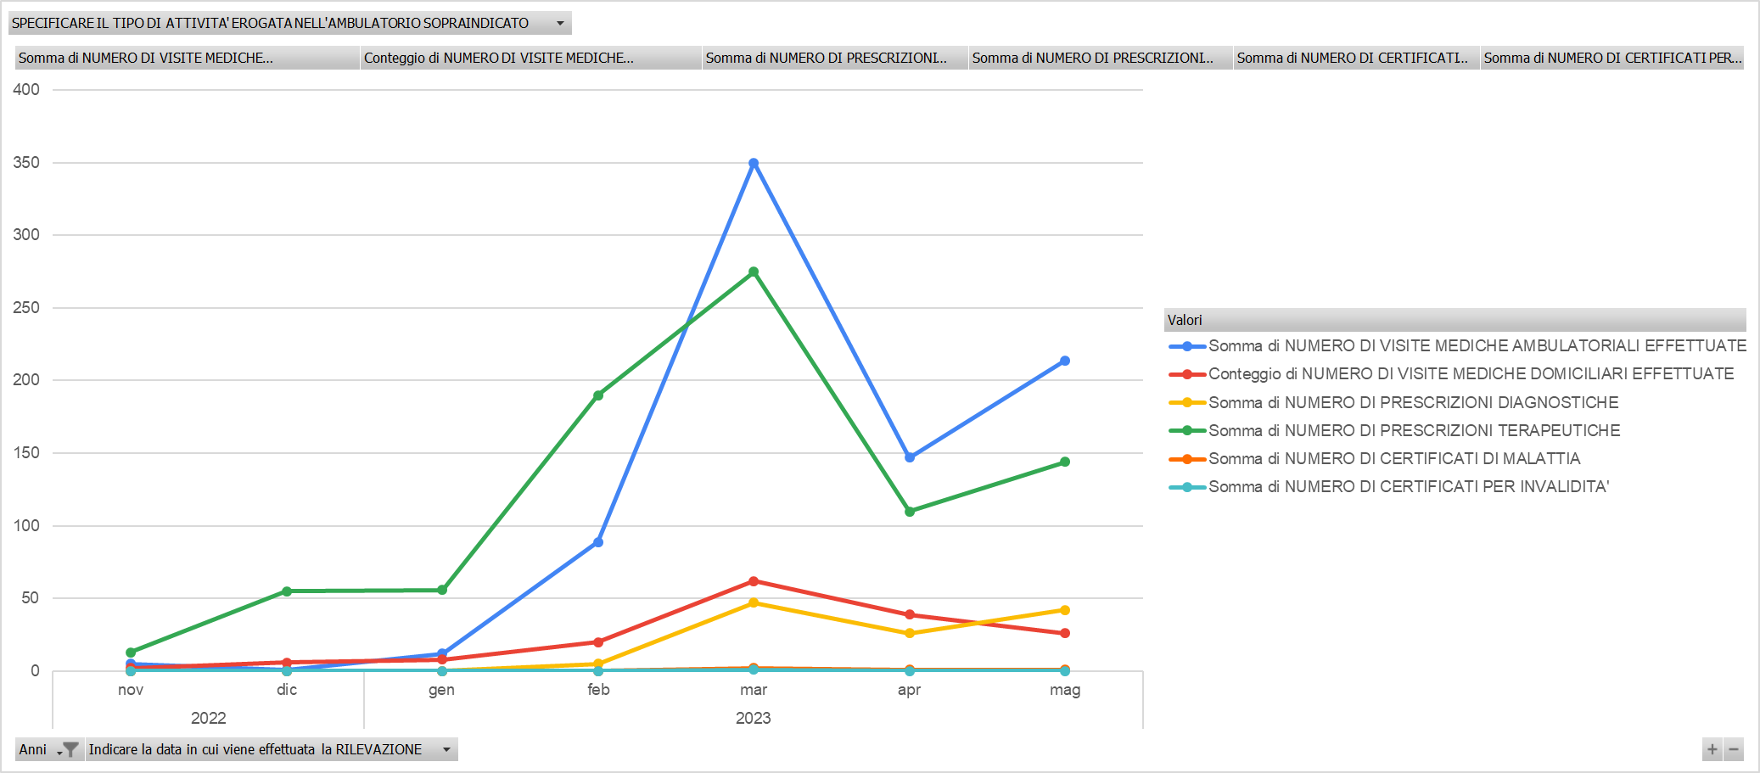
Trend prestazioni Medico su tutte le sedi

Slide 16
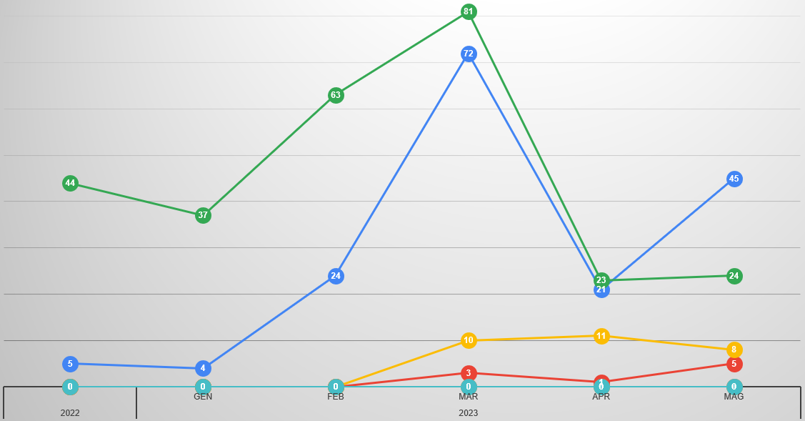
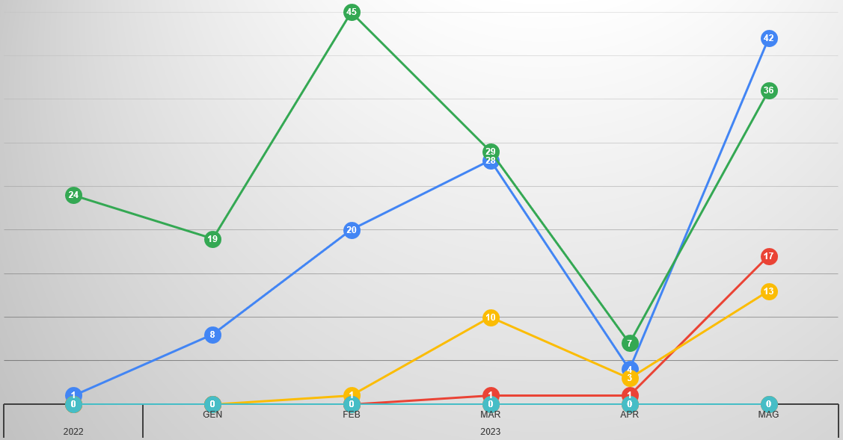
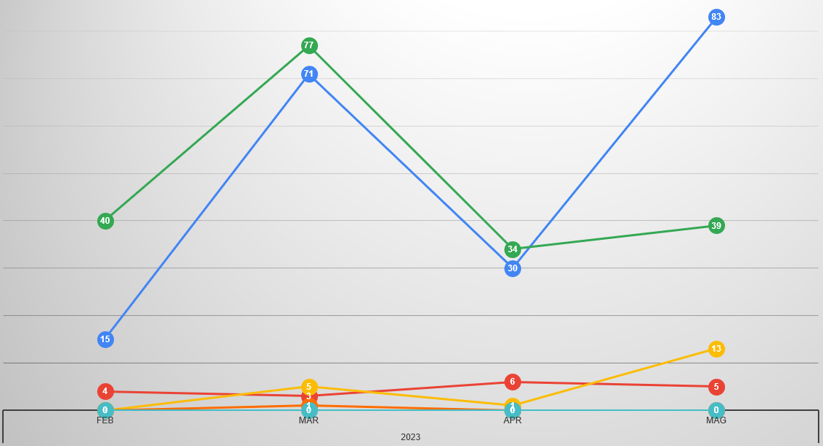
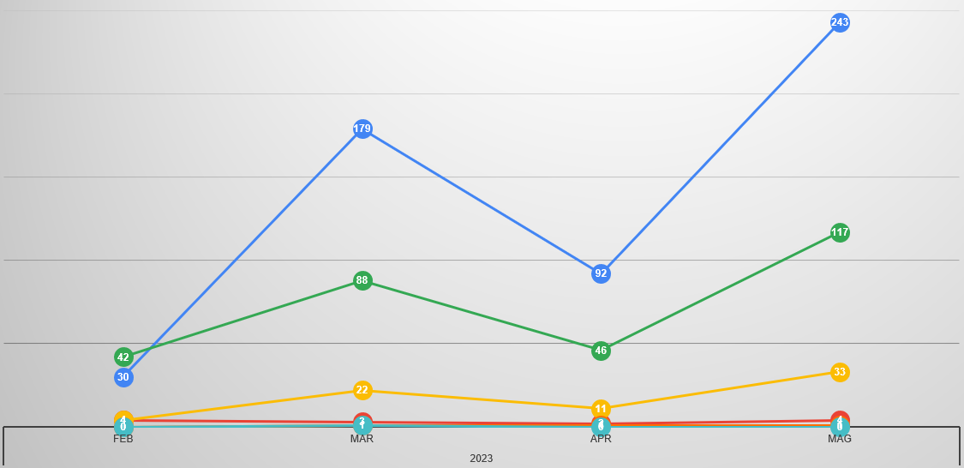
Fontanigorda
Gorreto
Montebruno
Rovegno

Slide 17
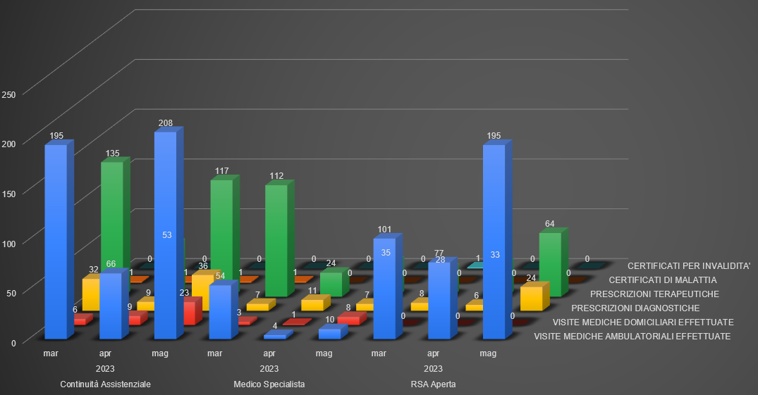
Tipologia prestazioni erogate per profilo
L’attività del Medico Specialista si è progressivamente ridotta mentre rimane solida la prestazione erogata dalla Continuità Assistenziale e dal Medico di RSA Aperta

Slide 18
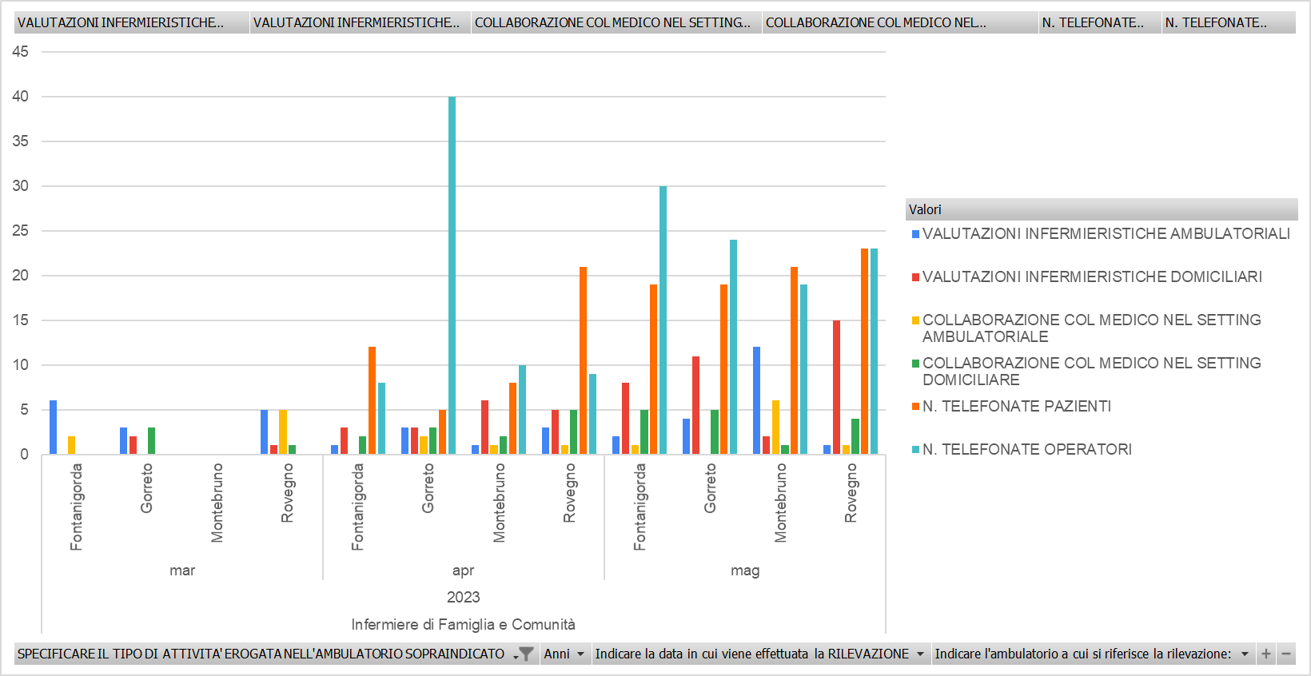
Prestazioni erogate IFEC per tipologia e per sede
L’attività dell’IFeC è sempre più strutturata e omogenea nei vari Comuni. Si conferma uno spostamento di setting dall’ambulatorio al Domicilio, legato ad un buon lavoro di rete fatto con il Medico e gli altri operatori dei Servizi territoriali e all’intercettazione precoce dei bisogni dell’utenza.

Slide 19
Trend Chiamate al Numero Unico

Slide 20
In itinere
E’ stata pubblicata nuova manifestazione di interesse per Trasporti sociosanitari nell’area dei Comuni Montani dell’Alta Valtrebbia.
Possono fruire dei trasporti i cittadini anziani fragili (nella norma di età pari o maggiore a 65 anni) residenti nei Comuni interessati, soli o privi di un’adeguata rete parentale che li sostenga, che si trovano in situazione di particolare necessità e non sono in grado di servirsi dei normali mezzi pubblici per accedere ai servizi di cui necessitano.
Sono invitate a presentare manifestazione di interesse le organizzazioni di volontariato singole o in rete, le pubbliche assistenze, le residenze aperte del privato accreditato con il SSR e tutti i restanti soggetti che intendano candidarsi per svolgere trasporti socio sanitari nei territori dei comuni montani dell’Alta Valtrebbia (Fascia, Fontanigorda, Gorreto, Montebruno, Propata, Rondanina, Rovegno).
Vista la necessità di avere un servizio prontamente disponibile, il luogo di partenza degli automezzi dovrà essere presso uno dei Comuni dell’Alta Val Trebbia

Slide 21
L’istituzione di percorsi dedicati
Per le patologie ad elevata prevalenza:
DIABETE
In collaborazione con la Diabetologia di ASL3 istituzione di un percorso facilitato di accesso alle visite diabetologiche per i pazienti residenti in Valle con diagnosi recente di malattia, con sospetto diagnostico o con Diabete Mellito scompensato:
PRIMA VISITA DIABETOLOGICA il lunedì e il giovedì al Poliambulatorio di Struppa
SECONDA VISITA DIABETOLOGICA in modalità teleconsulto telefonico
La prenotazione è mediata dall’IFeC e/o dal Medico
BPCO
Modalità di accesso:
PIC proattiva da parte dell’IFEC → anamnesi e somministrazione questionario GOLD per identificazione precoce dei pazienti con sospetta BPCO
Segnalazione da parte dei Medici della Rete ad IFeC con successiva valutazione per inquadramento diagnostico/terapeutico di paziente non noto o follow up di paziente cronico
Modalità di erogazione:
Prestazioni da erogarsi sulla base del numero di segnalazioni in giornata dedicata

Slide 22
Cosa vogliamo fare
Potenziare l’attività dell’IFeC secondo quanto declinato nel DM77
«L’IFeC è la figura professionale di riferimento che assicura l’assistenza infermieristica ai diversi livelli di complessità in collaborazione con tutti i professionisti presenti nella comunità in cui opera, perseguendo l’integrazione interdisciplinare, sanitaria e sociale dei servizi e dei professionisti e ponendo al centro la persona. L’Infermiere di Famiglia o Comunità interagisce con tutti gli attori e le risorse presenti nella comunità formali e informali. L'Infermiere di Famiglia o Comunità non è solo l’erogatore di cure assistenziali, ma diventa la figura che garantisce la risposta assistenziale all’insorgenza di nuovi bisogni sanitari espressi e potenziali che insistono in modo latente nella comunità.»
Incentivare l’utilizzo del numero unico 010 849 7556 attivo dal lunedì al venerdì dalle ore 8.30 alle ore 12.30 per ricevere le richieste dei cittadini in relazione alla necessità di visite mediche, prescrizioni o certificazioni
Abilitare stabilmente i servizi di Telemedicina compatibilmente con l’infrastruttura di rete esistente
Strutturare percorsi dedicati alla risoluzione delle problematiche sanitarie più ricorrenti per dare risposte in tempi più rapidi

Slide 23
In futuro….
Transitare verso un modello di informatizzazione più strutturato con l’integrazione di:
una Centrale Operativa che consenta:
registrazione delle segnalazioni
gestione / assegnazione dei percorsi
una Cartella Informatizzata che consenta:
registrazione e consultazione di tutti i dati clinici dell’assistito
prescrizione di accertamenti
accesso a percorsi diagnostico-terapeutici dedicati
Integrazione con suite di TeleMedicina da declinarsi nelle articolazioni previste secondo PNRR (Televisita, Teleconsulto medico, Telemonitoraggio, Teleriabilitazione….)

Slide 24
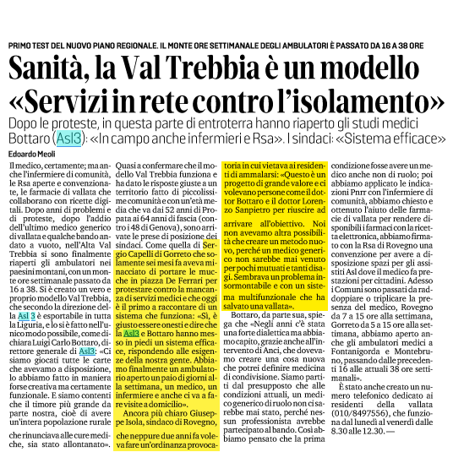
Il Secolo XIX del 13 maggio 2023

Slide 25
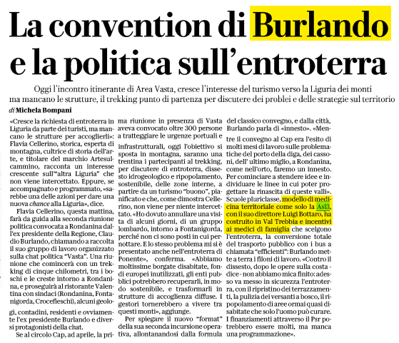
La Repubblica del 17 giugno 2023

Slide 26
Grazie per l’attenzione!!!

